Slide 1
бюджет Вольно-Донского сельского поселения Морозовского района на 2026 год и на плановый период 2027 и 2028 годов

Slide 2

подготовлен на основании решения Собрания депутатов Вольно-Донского сельского поселения от 26.12.2025 № 113 «О бюджете Вольно-Донского сельского поселения Морозовского района на 2026 год и плановый период 2027 и 2028 годов»

Slide 3

Что такое «Бюджет для граждан?»
«Бюджет для граждан» познакомит вас с положениями основного финансового документа Вольно-Донского сельского поселения , а именно: проекта бюджета поселения на предстоящий 2026 год и на плановый период 2027 и 2028 годов
Представленная информация предназначена для широкого круга пользователей и будет интересна и полезна как студентам, педагогам, врачам, молодым семьям, так и муниципальным служащим, пенсионерам и другим категориям населения, так как бюджет сельского поселения затрагивает интересы каждого жителя Вольно-Донского сельского поселения.
Мы постарались в доступной и понятной форме для граждан, показать основные показатели бюджета поселения.
«Бюджет для граждан» нацелен на получение обратной связи от граждан, которым интересны современные проблемы муниципальных финансов в
Морозовском районе и Вольно-Донском сельском поселении

Slide 4
Основные понятия
Бюджет – форма образования и расходования денежных средств, предназначенных для финансового обеспечения задач и функций государства и местного самоуправления.
Бюджетная система – основанная на экономических отношениях и государственном устройстве,
регулируемая нормами права совокупность бюджетов различных территориальных уровней.
Доходы бюджета – денежные средства, поступающие в бюджет в соответствии с законодательством.
Расходы бюджета – выплачиваемые из бюджета денежные средства, которые направляются на
финансовое обеспечение задач и функций государства и местного самоуправления.
Бюджетные ассигнования – предельные объемы денежных средств, предусмотренных в
соответствующем финансовом году для исполнения бюджетных обязательств.
Бюджетные обязательства - обязанность расходования средств бюджета в течение определенного
срока, возникающая в соответствии с законом (решением) о бюджете и со сводной бюджетной
росписью.
Муниципальный долг - долговые обязательства, принятые на себя муниципальным образованием.
Межбюджетные отношения – это финансовые отношения между федеральными органами власти,
органами власти субъектов РФ и муниципальными образованиями по вопросам регулирования
бюджетных правоотношений, организации и осуществления бюджетного процесса.
Межбюджетные трансферты – денежные средства, перечисляемые из одного бюджета бюджетной
системы РФ другому.

Slide 5
Особенности составления бюджета поселения на 2026 год и на плановый период 2027 и 2028 годов
Приостановлена норма о необходимости принятия решения Собрания депутатов о внесении изменений в решения о налогах и сборах, приводящих к изменению доходов бюджета, до внесения проекта решения о местном бюджете в законодательный орган
В составе основных характеристик бюджета предусмотрены условно-утверждаемые расходы
Параметры планового периода в ведомственной структуре
расходов сформированы в виде абсолютных величин (без увеличения или уменьшения утверждённых параметров трёхлетнего бюджета)
Оптимизирован формат и состав приложений к законопроекту, утверждающих бюджетные ассигнования. Предусмотрено их формирование не раздельно в отношении показателей очередного финансового года и показателей планового периода, а в качестве единого приложения на три года

Slide 6
Меры, принимаемые для обеспечения сбалансированности бюджета Вольно-Донского сельского поселения
Морозовского района
План мероприятий ("Дорожная карта") по увеличению поступлений налоговых и неналоговых доходов бюджета Вольно-Донского сельского поселения Морозовского района
Об утверждении Плана мероприятий по росту доходного потенциала, оптимизации расходов бюджета Вольно-Донского сельского поселения и сокращению муниципального долга
План мероприятий по устранению с 1 января очередного финансового года неэффективных льгот (пониженных ставок по налогам)

Slide 7





Бюджет на 2026 год и плановый период 2027 и 2028 годов содержит приоритетные пути реализации основных задач:
Повышение эффективности и результативности имеющихся инструментов программно –целевого управления и бюджетирования
Создание условий для повышения качества предоставляемых муниципальных услуг
Повышение эффективности процедур проведения муниципальных закупок
Совершенствование процедур предварительного и последующего контроля, в том числе уточнение порядка и содержания мер принуждения к нарушениям в финансово-бюджетной сфере
Обеспечение открытости бюджетного процесса перед гражданами

Slide 8
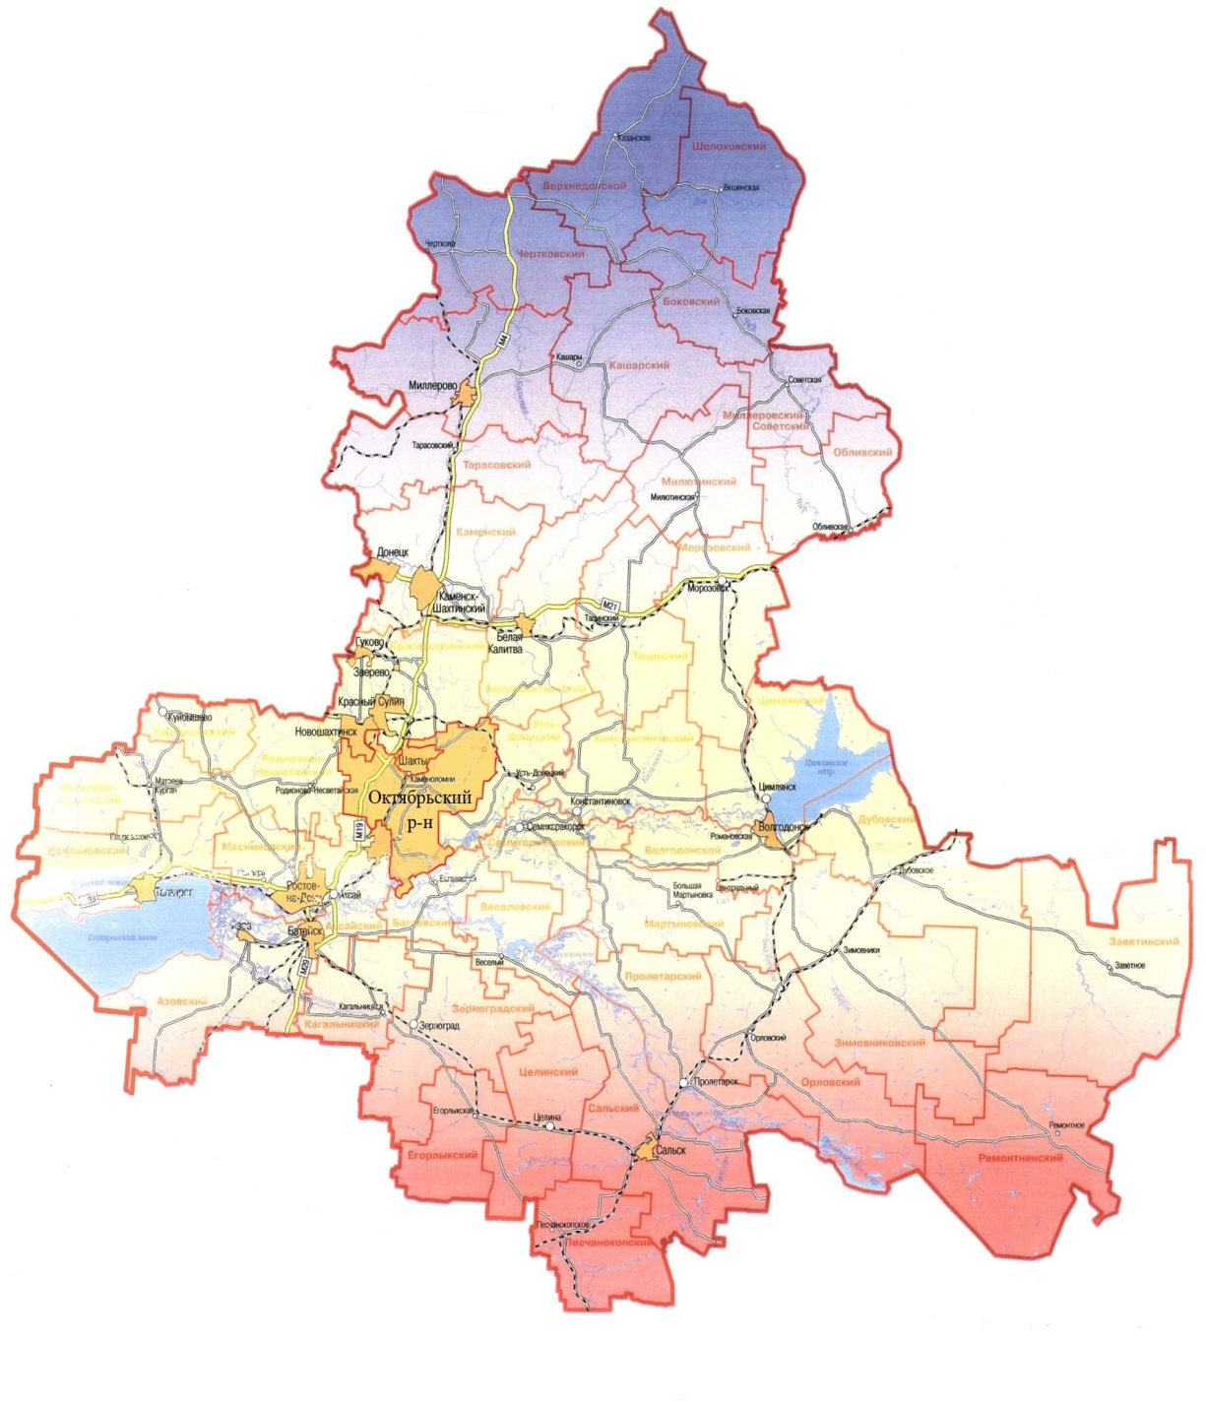
Основные характеристики бюджета поселения на 2026-2028 годы
тыс. рублей
Показатель | Плановые бюджетные назначения на 2026 год | Плановые бюджетные назначения на 2027 год | Плановые бюджетные назначения на 2028 год
I. Доходы, всего | 17 648,2 | 14 739,4 | 13 768,3
Налоговые и неналоговые доходы | 7 647,8 | 8 323,8 | 8 419,1
Безвозмездные поступления | 10 000,4 | 6 415,6 | 5 349,2
II. Расходы, всего | 17 648,2 | 14 739,4 | 13 768,3
III. Дефицит, Профицит | 0,0 | 0,0 | 0,0

Slide 9
Основные параметры местного бюджета на 2026 год
Доходы бюджета 17 648,2
Расходы бюджета 17 648,2 тыс.рублей
Налог на доходы физических лиц 3 000,0
Единый сельскохозяйственный налог 231,7
Налоги на имущество 6 726,9
Государственная пошлина 0,0
Доходы от использования имущества, находящегося в государственной и муниципальной собственности 1,8
Безвозмездные поступления 10 000,4
Общегосударственные вопросы 7 694
Культура 8 707,7
Жилищно –коммунальное хозяйство 715
Социальная политика 230,1
Национальная оборона 243
Резервные фонды-1,0
Охрана окружающей среды 58,4
Образование 0,0
Физическая культура и спорт 0,0

Slide 10

Динамика доходов бюджета Вольно-Донского сельского поселения Морозовского района
тыс. рублей

Slide 11
Доходы бюджета
Поступающие в бюджет денежные средства
Налоговые доходы
Неналоговые доходы
Безвозмездные поступления

Slide 12
Основные направления налоговой политики Вольно-Донского сельского поселения
Увеличение налогового потенциала сельского поселения, необходимого для сбалансированного исполнения бюджета
Повышение прозрачности и открытости бюджетного процесса
Повышение эффективности и оптимизация структуры бюджетных расходов

Slide 13
Налоговые и неналоговые доходы бюджета Вольно-Донского сельского поселения
тыс.рублей

Slide 14
Структура налоговых и неналоговых доходов бюджета поселения в 2026-2028 годы
Тыс.руб

Slide 15
Структура безвозмездных поступлений (в сопоставимых условиях) в 2026-2028 годах

Slide 16

Динамика поступлений налога на доходы физических лиц в бюджет поселения

Slide 17

Динамика поступлений имущественных налогов в бюджет поселения тыс.рублей
Налог на имущество физических лиц

Slide 18
Объемы межбюджетных трансфертов на 2026-2028годы
тыс. рублей
Наименование показателей | 2026 год | 2027 год | 2028 год
Итого | 10000,4 | 6415,6 | 5349,2
в том числе:
Дотации | 7867 | 6145,5 | 5007,2
Субсидии | 0 | 0,0 | 0,0
Субвенции | 243 | 269,9 | 341,8
Иные межбюджетные трансферты | 400 | 0,0 | 0,0

Slide 19
Расходы бюджета поселения ,формируемые в рамках муниципальных программ Вольно-Донского сельского поселения и непрограммные расходы
2025 2026 2027 2028
28 118,7 тыс.рублей
17 405,2 тыс.рублей
14 469,5
тыс.рублей
13 426,5тыс.рблей
164,5тыс.рублей
253,0тыс.рублей
269,9тыс.рублей
341,8тыс.рублей
-расходы местного бюджета ,формируемые в рамках муниципальных программ Вознесенского сельского поселения
Непрограммные расходы бюджета поселения

Slide 20
Раздел «Общегосударственные вопросы»
Резервный фонд Вольно-Донского сельского поселения – 1,0 тыс.рублей
Расходы на функционирование исполнительного органа власти местных администраций– 7156,7тыс.рублей
Обеспечение деятельности финансовых, налоговых и таможенных органов и органов финансового (финансово-бюджетного) надзора -54,2 тыс. р
-Другие общегосударственные вопросы 42,5 тыс.руб.

Slide 21
Культура
Финансовое обеспечение выполнения муниципального задания МБУК «Вольно-Донской СДК» учреждениями культуры
2026
8707,7
2027
7122,6
2028
6042,5

Slide 22


Дорожный фонд
Расходы на физическую культуру и спорт
На проведение мероприятий в области физической культуры и спорта предусмотрены средства в следующих объемах:
2025 год (тыс. рублей) | 2026 год (тыс. рублей) | 2027 год (тыс. рублей)
5,0

Slide 23

Расходы бюджета на национальную оборону
На осуществление первичного воинского учета на территориях, где отсутствуют военные комиссариаты в рамках непрограммных расходов органов местного самоуправления Вольно-Донского сельского поселения :
2026 год (тыс. рублей) | 2022 год (тыс. рублей) | 2028 год (тыс. рублей)
243 | 269,9 | 341,8

Slide 24
Расходы бюджета по разделу «Социальная политика»
Расходы на выплату муниципальной пенсии :
2026 год (тыс. рублей) | 2027 год (тыс. рублей) | 2027 год (тыс. рублей)
230,1 | 0,0 | 0,0

Slide 25
Собрание депутатов Вольно-Донского сельского поселения Председатель собрания депутатов – глава Вольно-Донского сельского поселения Л.Н.Шевченко
Администрация Вольно-Донского сельского поселения
Глава Администрации Вольно-Донского сельского поселения А.П.Кореньков
Заведующий сектором экономики и финансов Администрации Вольно-Донского сельского поселения
В.Н.Дерачиц

Slide 26
СПАСИБО ЗА ВНИМАНИЕ
Муниципальное образование
«Вольно-Донское сельское поселение»
347202 Ростовская область
Морозовский район
ст.Вольно-Донская
ул. Советская, 4
Телефон 8(86384) 3-46-06
E-mail: volno-donskoesp@donland.ru

